Slide 1





TUJUAN BANGSA EROPA DATANG KE INDONESIA

Slide 2
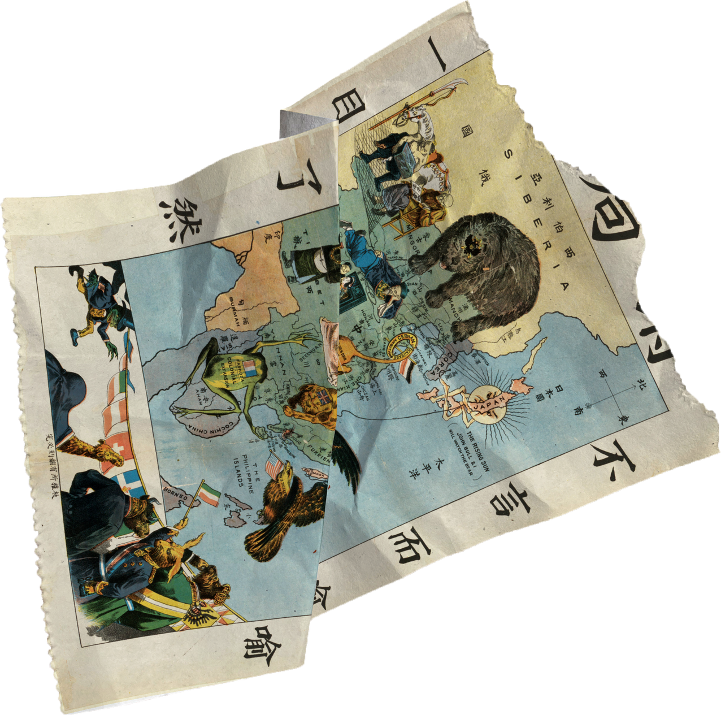


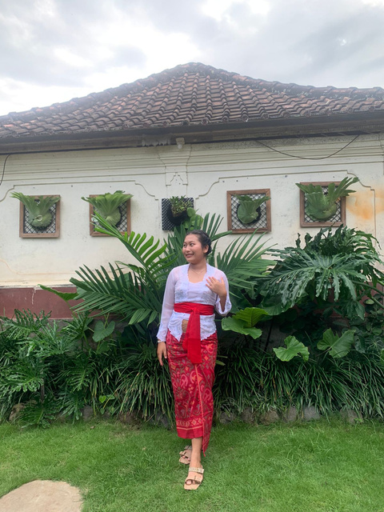

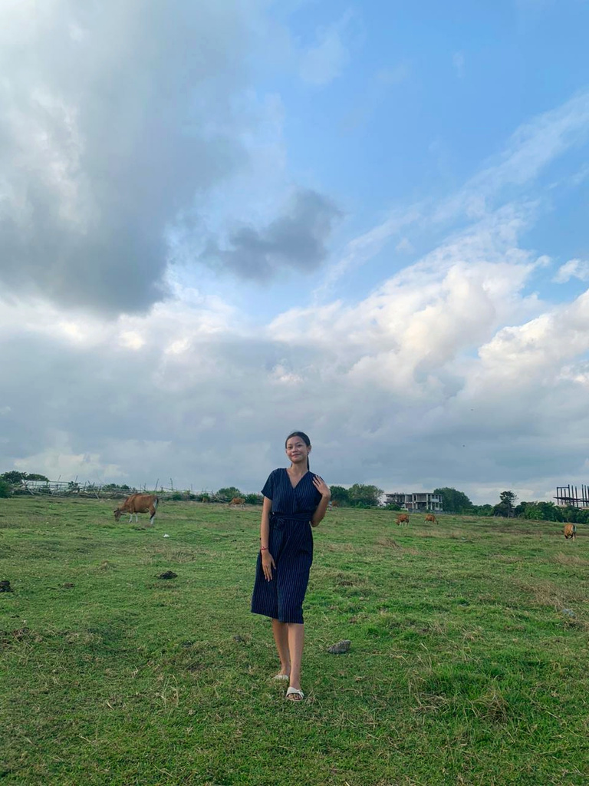


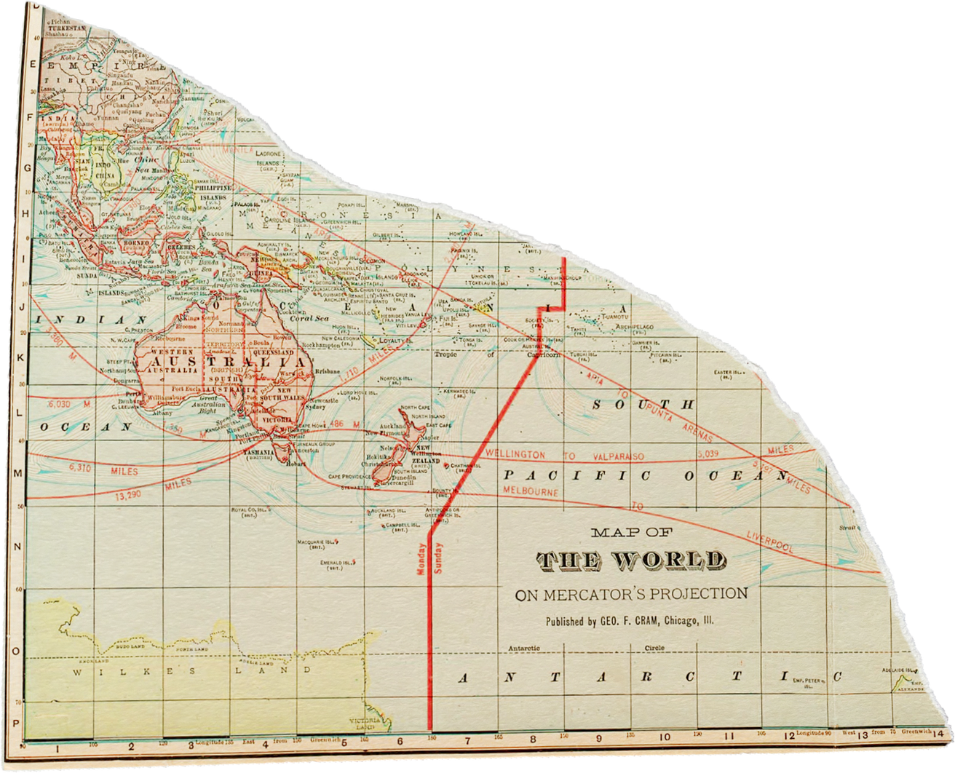
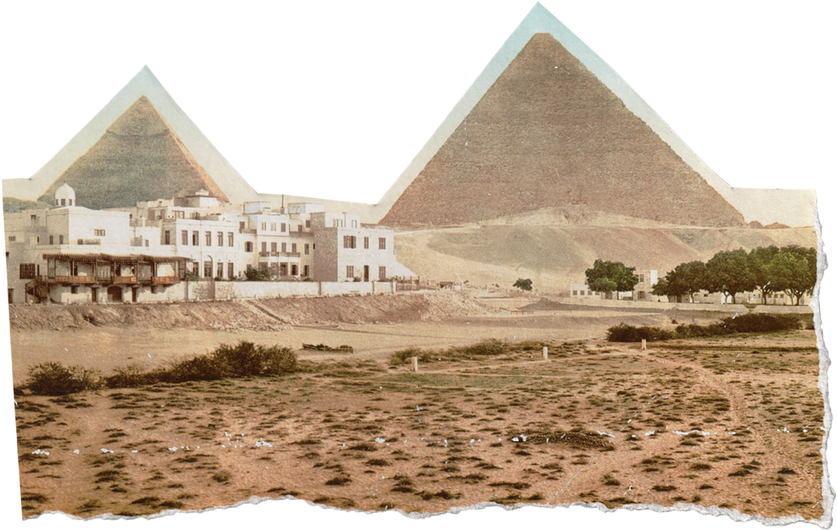
KELOMPOK SEJARAH
XI 5
DESAK KADK TANIA ISWARI DEWI
(03)
NI MADE CANTIKA DWI CAHYANI
(24)
NI KOMANG NIA PARAMITA
(21)
NI MADE BINTANG VICTORIA
(22)
NI MADE AYU SAITANIA DEWI
(23)

Slide 3




Tujuan Pembelajaran
Untuk mengetahui alasan datangnya bangsa barat ke indonesia
Untuk menjelaskan tujuan bangsa barat ke indonesia

Slide 4
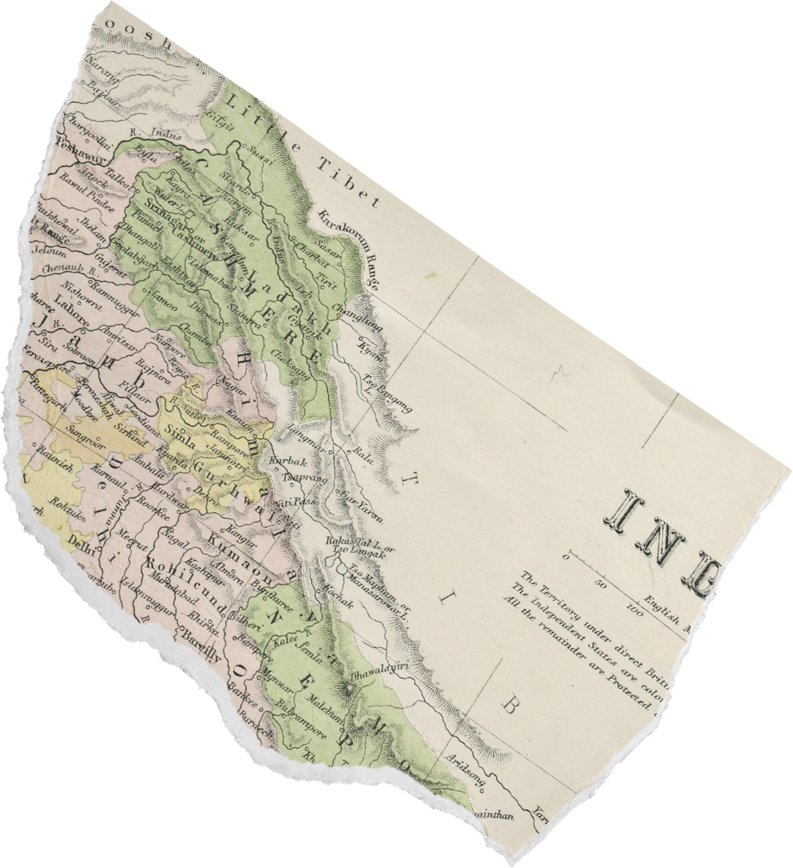

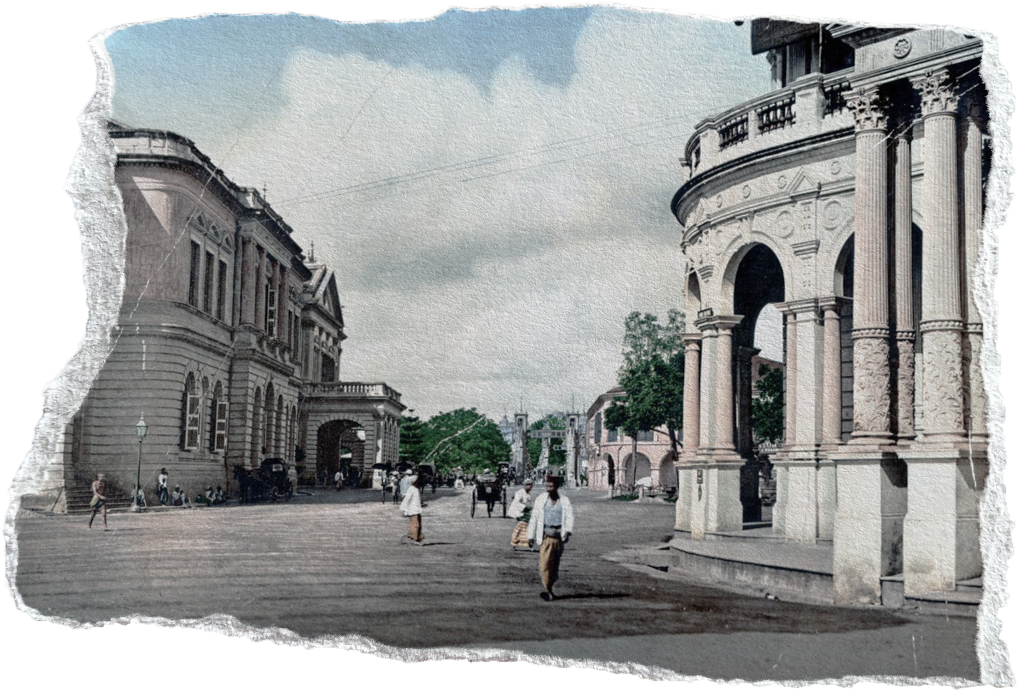
Apa pentingnya mempelajari sejarah?
Pengenalan
Sejarah adalah suatu ilmu pengetahuan yang disusun atas hasil penyelidikan beberapa peristiwa yang dapat dibuktikan dengan bahan kenyataan. Sejarah didefinisikan sebagai catatan tentang masyarakat umum manusia atau peradaban manusia yang terjadi pada watak/sifat masyarakat itu.
Studi sejarah membantu kita memahami akar budaya dan identitas kita. Sejarah membuka jendela ke masa lalu nenek moyang kita, menjelaskan tradisi, bahasa, dan norma yang membentuk kita saat ini. Tanpa pemahaman sejarah, kita mungkin kehilangan perspektif penting tentang siapa kita

Slide 5




kapan bangsa eropa ke indonesia?
Bangsa Barat yang pertama kali mendarat di Indonesia adalah Portugis di Malaka pada tahun 1511. Setelah itu, bangsa Spanyol datang ke Tidore pada tahun 1521 dan Belanda di Pelabuhan Banten pada tahun 1596. Hal tersebutlah yang menjadi awal penjajahan Indonesia.

Slide 6

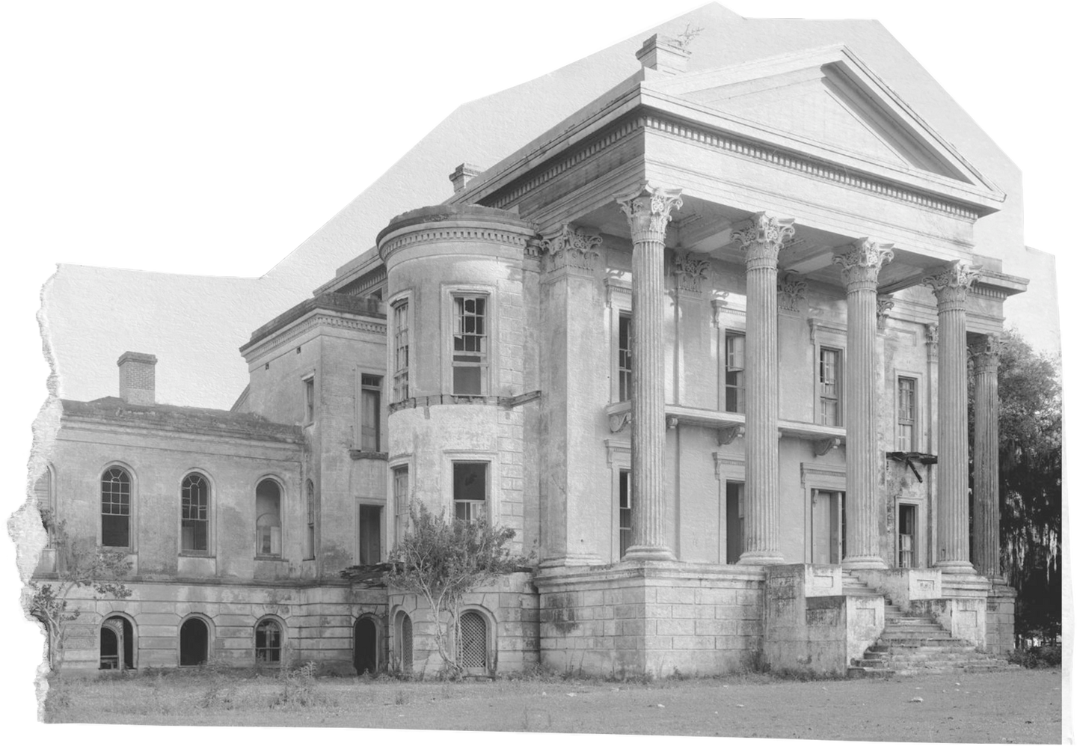

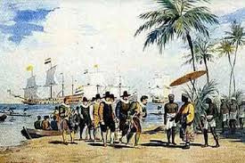
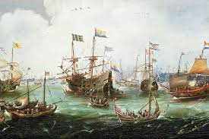
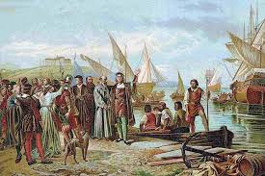
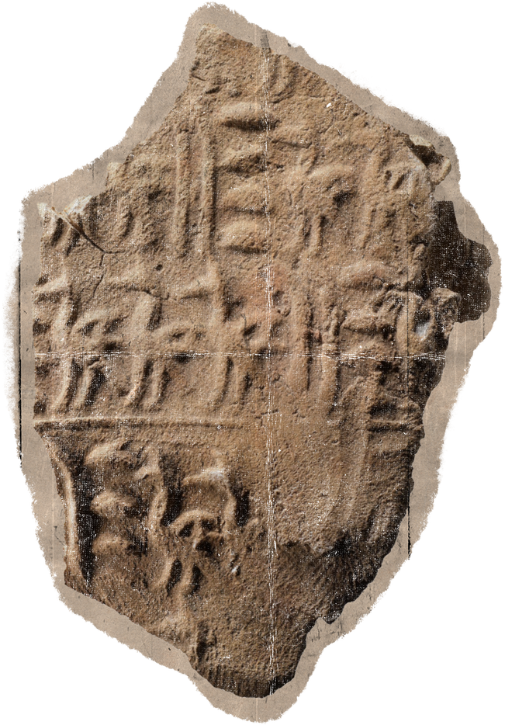

Slide 7
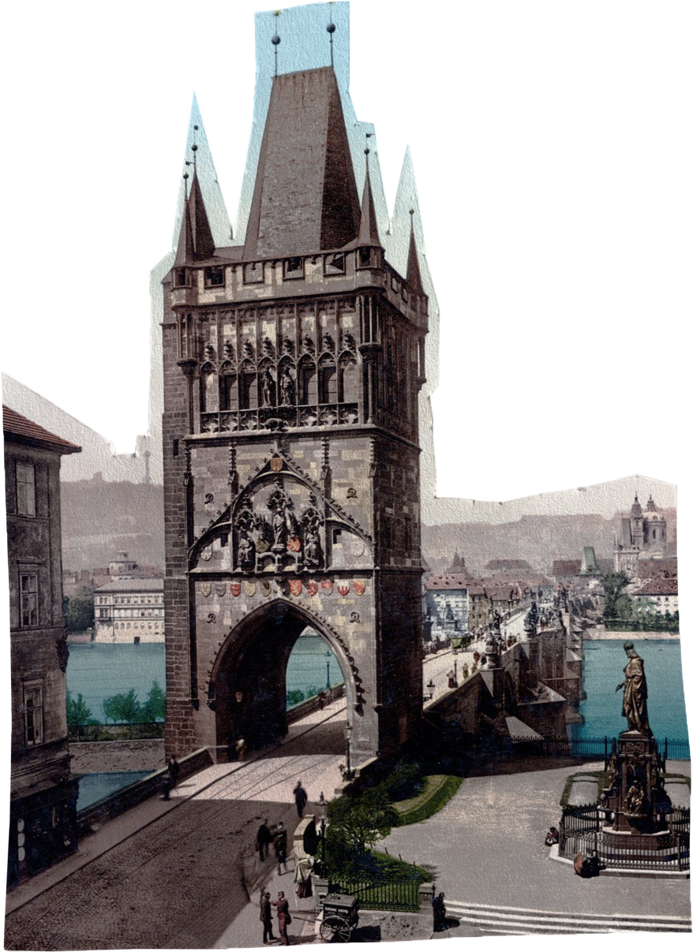

Tujuan Bangsa Eropa Ke Indonesia
A.
Dapat menguasai Perdagangan Rempah Rempah
Langsung Dari Daerah Sumbernya
B.
Menguasai Wilayah Strategis Untuk
Perdagangan Dan Basis Militer
C.
Mengaruk Sebanyak Mungkin Kekayaan
Sumber Daya Alam Suatu Wilayah
D.
Ikut Campur Tangan Dalam Urusan
Politik Suatu Wilayah
E.
Motivasi 3G (Gold, Gospel, Glory)
F.
Agar Dapat Menyebarkan Agama Serta Kebudayaan
Ke Indonesia

Slide 8
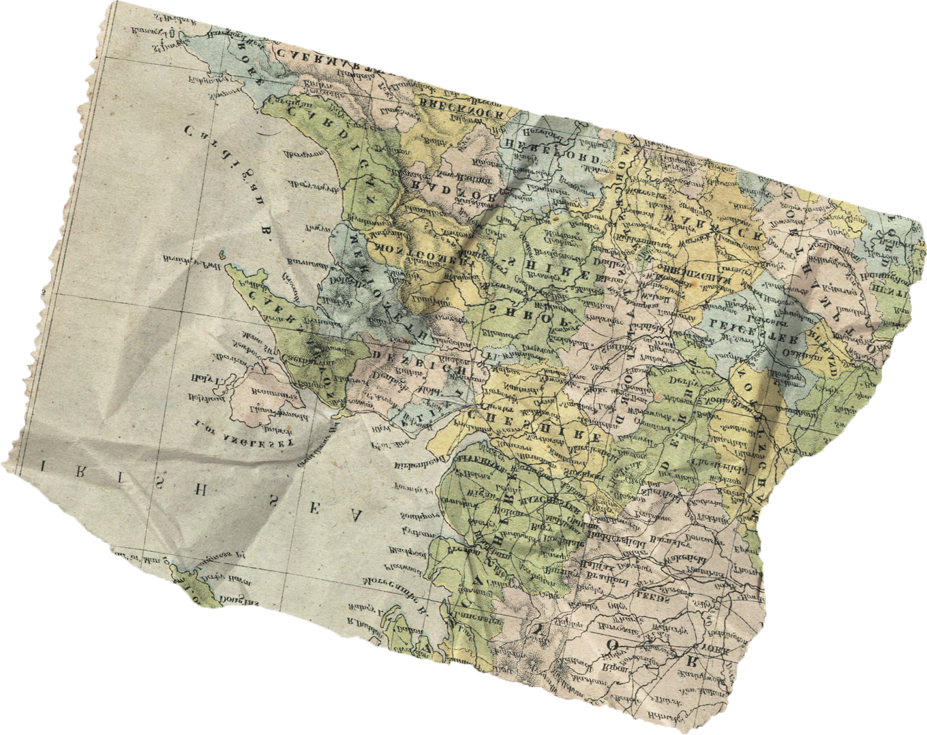


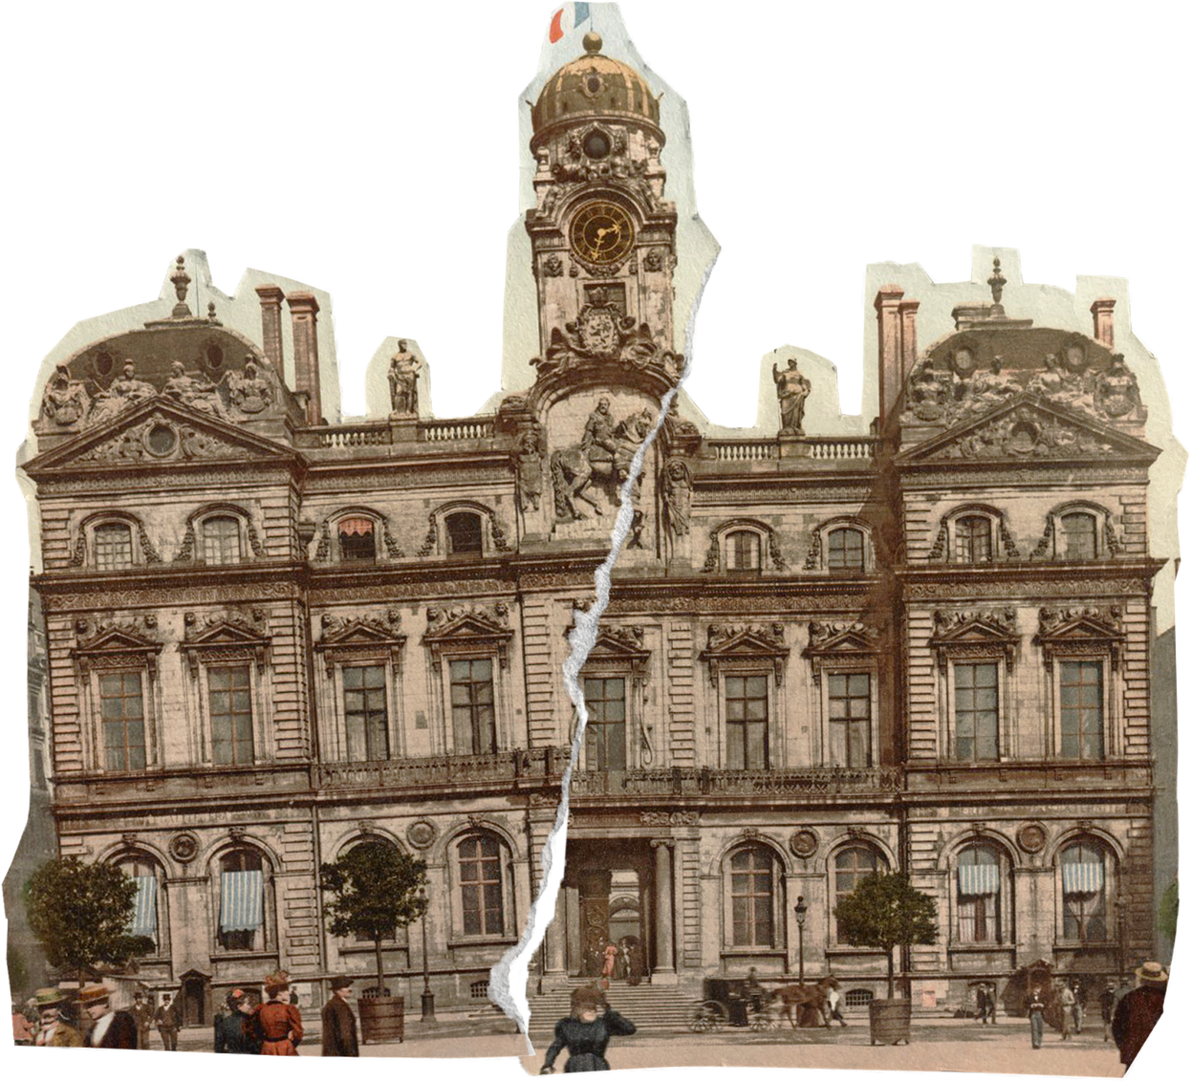
A. Dapat menguasai Perdagangan Rempah Rempah Langsung Dari Daerah Sumbernya

Slide 9
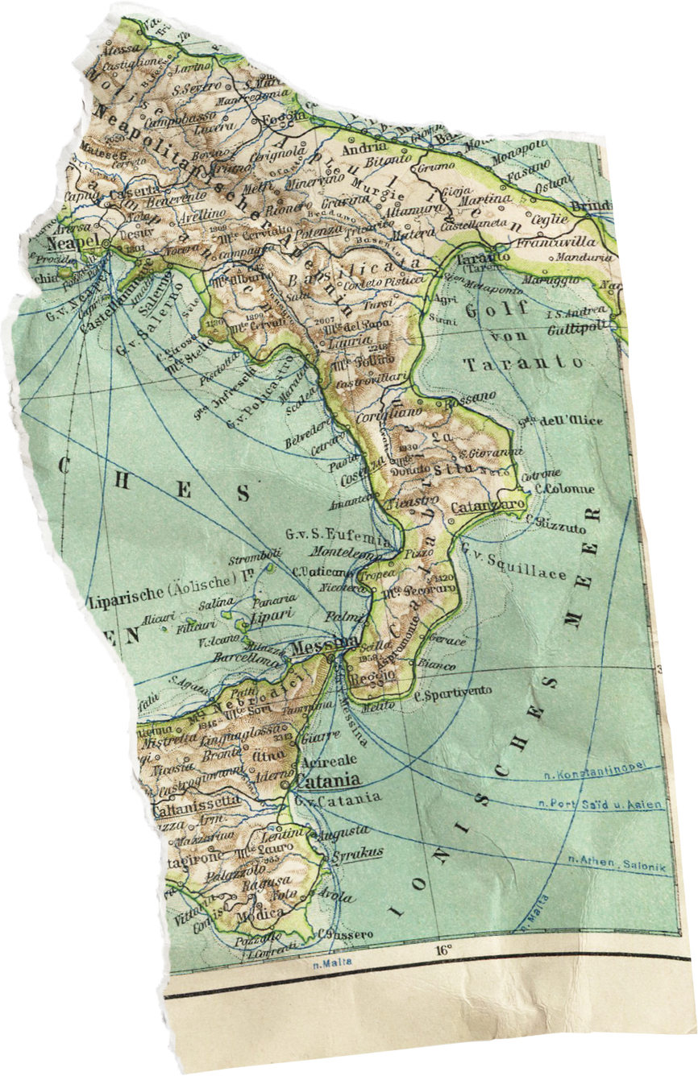
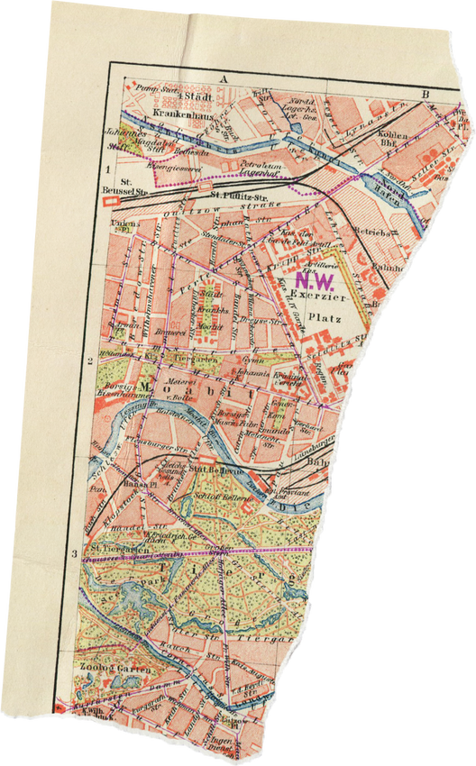
Kedatangan bangsa Eropa ke Indonesia tujuan utamanya adalah untuk berdagang. Mereka mengetahui kalau Indonesia punya kekayaan alam berupa rempah yang kualitasnya sangat bagus bahkan berbeda dengan apa yang ada di wilayah mereka.
Tidak hanya itu harga rempah yang ada di Indonesia juga dibanderol cukup murah sehingga mereka sangat berminat untuk membelinya. Sedangkan harga rempah serupa yang mereka butuhkan di eropa sangat tinggi dan kualitasnya tidak sebagus di indonesia dan itu membuat keuntungan yang didapatkan tidak akan banyak kalau dijual kembali.
Karena tidak puas dengan berdagang mereka mulai menghianati janji awal mereka terlebih saat melihat kekayaan alam Indonesia yang melimpah ruah. Mereka yang awalnya hanya ingin berdagang kemudian ingin menguasai kekayaan alam Indonesia.

Slide 10
B.Menguasai Wilayah Strategis Untuk Perdagangan Dan Basis Militer

Slide 11
Lokasi Indonesia yang strategis membuat terjadinya interaksi dan komunikasi dengan berbagai bangsa di dunia serta wilayah Indonesia yang strategis membuat Negara Indonesia menjadi jalur perdagangan yang disebut Jalur Rempah Nusantara. Ini yang membuat bangsa barat semakin tertarik menguasai perdagangan di Indonesia.

Slide 12
C.Mengaruk Sebanyak Mungkin Kekayaan Sumber Daya Alam Suatu Wilayah

Slide 13
Mengeruk sebanyak mungkin kekayaan sumber daya alam suatu wilayah di Indonesia adalah untuk memanfaatkan sumber daya tersebut demi keuntungan ekonomi dan politik mereka. Mereka tertarik pada hasil bumi seperti rempah-rempah, minyak, dan mineral, yang sangat bernilai di pasar Eropa. Selain itu, penguasaan atas sumber daya ini juga memberikan kekuatan strategis dan ekonomi yang mendukung kekuasaan kolonial mereka di Asia.

Slide 14
D.Ikut Campur Tangan Dalam Urusan
Politik Suatu Wilayah

Slide 15
Bangsa Eropa ingin ikut campur tangan dalam urusan politik suatu wilayah dengan menerapkan prinsip 3G yaitu Glory (Kejayaan). Glory menjadi motif bangsa Eropa untuk melakukan praktik kolonialisme dan imperialisme guna membangun dan mengembalikan kejayaan yang dimiliki bangsa Eropa pada zaman dulu. Dari semboyan glory, bangsa Eropa meyakini bahwa kejayaan mereka dapat dilihat dari banyaknya wilayah koloni yang mereka kuasai. Oleh sebab itu, bangsa Eropa mulai berlomba-lomba mengklaim tanah jajahan sebanyak-banyaknya. Salah satu wilayah di Indonesia yang berhasil dikuasai oleh bangsa Eropa, tepatnya Portugis adalah Malaka dan Maluku.

Slide 16
E.Motivasi 3G (Gold, Gospel, Glory)

Slide 17
Gold artinya emas, yang identik dengan kekayaan. Semboyan ini menggambarkan bahwa tujuan bangsa Barat ke Indonesia adalah untuk mencari kekayaan. Itulah yang membuat mereka melakukan ekspedisi dan penjelajahan. Glory bermakna kejayaan bangsa. Gospel adalah keinginan bangsa Barat untuk menyebarluaskan atau mengajarkan agama Nasrani khususnya agama Kristen ke bangsa-bangsa di Asia, Afrika, dan Amerika Selatan.

Slide 18
F.Agar Dapat Menyebarkan Kebudayaan Ke Indonesia

Slide 19
Masyarakat Indonesia dikenal sebagai bangsa yang ramah karena sifat ini merupakan perwujudan dari nilai-nilai kebudayaan yang ada di masyarakat. Para turis yang mengunjungi Indonesia mengatakan bahwa masyarakat Indonesia sangat mudah diajak berkomunikasi dan kebanyakan orangnya mudah tersenyum. Selain itu Indonesia adalah negara yang kaya akan keanekaragaman budaya. Setiap daerah di Indonesia memiliki kekayaan budaya yang unik, mulai dari bahasa, adat istiadat, seni, musik, tarian, makanan, dan lain-lain. Bagi warga asing yang tertarik dengan keberagaman budaya, Indonesia menawarkan banyak peluang untuk mempelajari dan mengalami hal-hal baru. Keadaan ini terus mengikis budaya dan kearifan lokal yang merupakan warisan nusantara. Dari sinilah juga nilai tradisional secara perlahan mengalami kepunahan karena tidak mampu bersaing dengan budaya modern dalam bentuk pergaulan masyarakat.

Slide 20
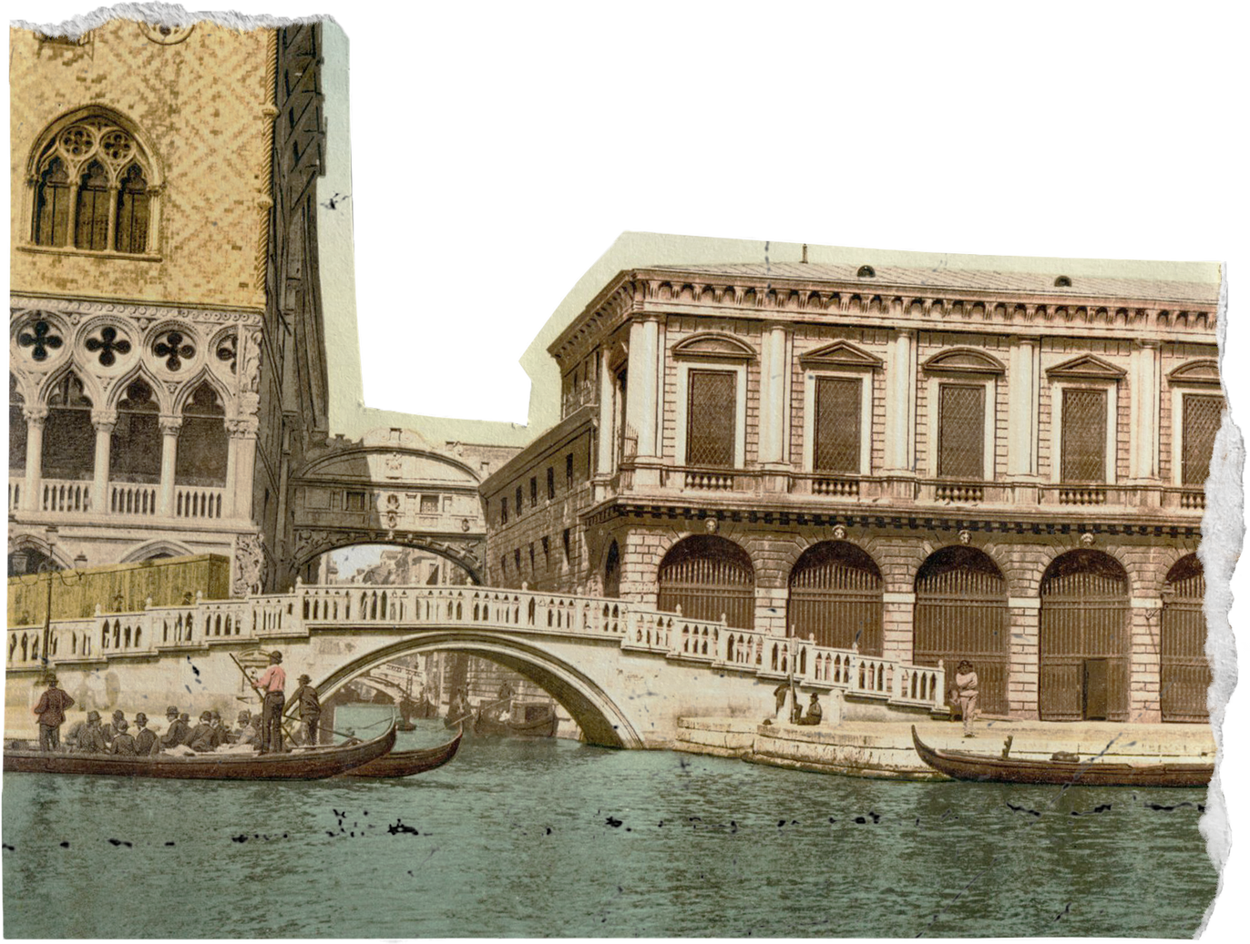
Kesimpulan
Dari pembahasan yang telah dipaparkan dapat disimpulkan bahwa bangsa Eropa datang ke Indonesia karena di Indonesia memiliki banyak kekayaan rempah, kebudayaan, serta tempat yang strategis yang membuat bangsa Eropa tertarik mengunjungi Indonesia sehingga mereka memiliki niat untuk menguasai daerah Indonesia.

Slide 21
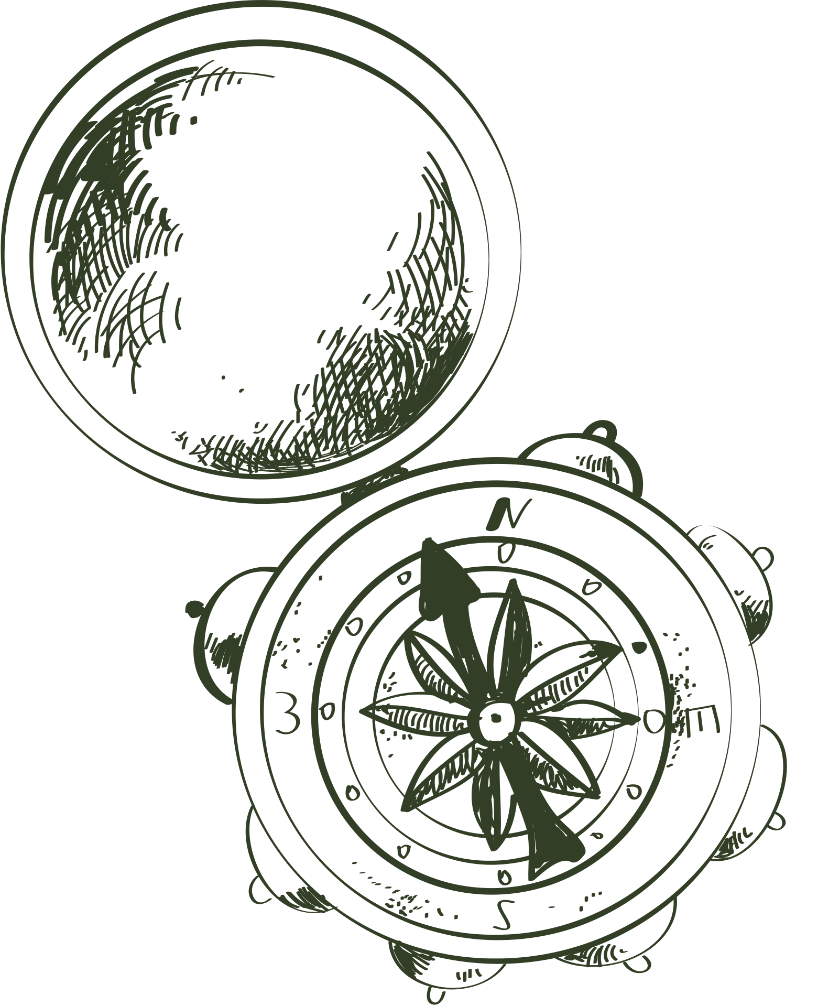

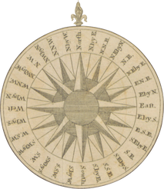
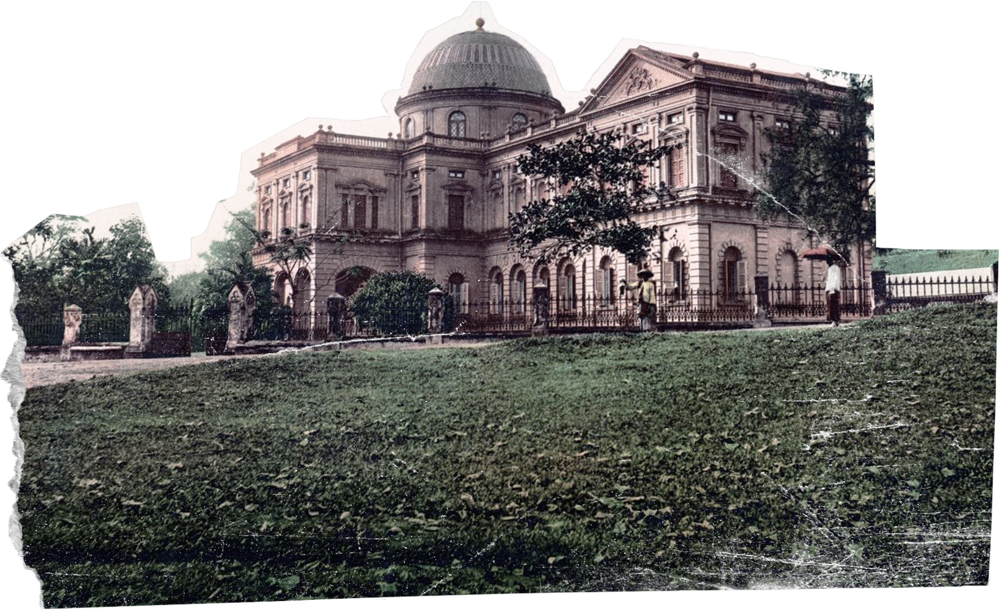
Dipresentasikan Oleh kelompok sejarah
Terima kasih
Atas perhatian anda

